Slide 1
约书亚记
第十课 最后遗命
第二十三 ~ 二十四章

Slide 2
壹‧ 前言
当约书亚即将离世之前，他召集了以色列众支派的领袖及百姓们，再度重申神在他们身上所成就的应许，并激励他们专心跟从神，单单事奉祂。

Slide 3
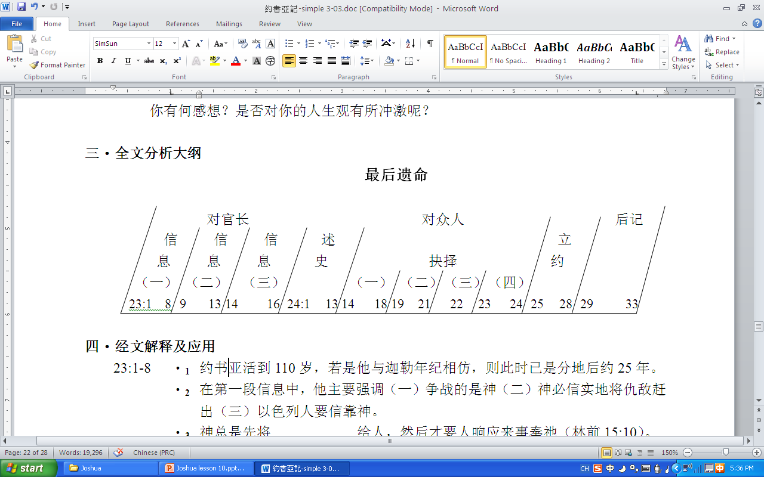
贰. 本书结构大纲

Slide 4
叁‧ 经文解释及应用
1. 约书亚活到110岁，若是他与迦勒年纪相仿，则此时已是分地后约25年。

Slide 5
2. 在第一段信息中，他主要强调：
（一）争战的是神，
（二）神必信实地将仇敌赶出，
（三）以色列人要信靠神。

Slide 6
3. 神总是先将恩典给人，然后才要人回应来事奉祂（林前15:10）。

Slide 7
4. 从第6节中我们可以看到以色列人享受恩典的秘诀即在于此，与进迦南前神对他们的劝勉（1:7）是完全一样，彼此互相辉映。

Slide 8
5. 在谨守遵行律法上，约书亚警告百姓：
对今日基督徒来说，犹如-
(一) 不可偏离律法
(二) 不可与外邦人搀杂
(三) 不可题别神的名
(四) 不可指别的神起誓
(五) 不可事奉叩拜别神
(一) 不可厌弃神的话
(二) 不可爱世界与小罪妥协
(三) 不可戏笑讲污秽的言语
(四) 不可虚浮说谎
(五) 不可背弃神拜偶像
罪恶都是从小处来引诱我们，愿我们对罪恶敏感，靠神的话语来洁净我们（诗119:133）。

Slide 9
问题讨论
约书亚对以色列官长及百姓再三叮咛的,是针对军事上？道德上？还是属灵上的问题？为什么？从他对众人的劝勉上（23:6-8），如何应用到今日基督徒的生活上？
（太6:33, 罗12:1-2, 弗5:3-4, 约一5:21）
Notes:
1）约书亚对官长叮咛的话，显然是有关属灵上的提醒，包括：不可偏离神的话语，不可与外邦人掺杂，不可题别神的名，不可指着别神起誓，不可敬拜事奉别神。
2）因为属灵上若以色列人与耶和华连结，专心跟随事奉他，那么军事上就没有问题，神会为他们争战，他们必定使仇敌丧胆。道德上也同样的没有问题，因为人人敬畏神，自然为行公义、好怜悯，国家社会与百姓家庭都将蒙褔。所以圣灵的事情对了，其他的事情也都对了。
3） 我们今天也当顺服类似的教导：1》要先求神的国和神的义，这些东西都要加给你们了（太6:33），敬畏神、跟从神，我们其他生活所需也将赐给我们了。 2》要心意更新而变化，不要效法这个世界，乃要断开与（有形或无形）偶像的关系（罗12:1-2）。3》要说话行事都合乎圣徒的体统，不要说轻佻傲慢的话语，话语常是内心的征兆，当慎言（弗5:3-4）。4》要谨慎自守，远避偶像，不论是有形象的偶像或无形的偶像（约一5:21）。

Slide 10
6. 在第二个信息中，约书亚警戒百姓不可与外邦人联络、结亲和往来，并预言若不如此则：
（一）神必不将迦南人赶出，
（二）迦南人必成为以色列人的网罗，
（三）以色列人将被赶出迦南地。

Slide 11
7. 此处的“联络”与第8节的“倚靠”原文是同一字，都是描述如夫妻般亲密的关系（创2:24）。可见与罪恶妥协的代价是大的，终会导致我们背逆神。

Slide 12
8. 在第三个信息中，约书亚强调神的信实，祂信实地应验祂的应许，祂也必信实地审判以色列人。假如他们背弃神的话，神的公义和圣洁并不因以色列人而改变，必要审判他们。

Slide 13
9. 在三个信息中，约书亚强调的是：
因为神是信实的(赐下恩典)，所以我们要信实的倚靠祂(回应顺服)。可惜以色列人无法遵行诫命，背弃了神，以致不过 800多年 整个民族就被掳至外邦。

Slide 14
10. “示剑”是一个特别的地方，她是亚伯拉罕筑第一座坛的地方（创12:6-7），也是雅各筑第一座坛和丢弃偶像的地方（创33:20，35:4），也是约书亚率以色列人筑第一座坛的地方（8:30）。如今以色列人在此再次向神立约。

Slide 15
11. 在12节强调：
神是为以色列争战的神,
在13节则是：
神是为以色列供应的神。

Slide 16
12. 约书亚激励以色列人选择他们的心志意向，由于以色列人的立即响应，所以约书亚审慎地四次要求他们立定心志事奉神。

Slide 17
13. (一) 第一次的激励，是要以色列人立下抉择- 他们“到底要事奉何神”。
(二) 第二次，则是要他们知晓“事奉神的代价”是高的，将会受管教。
(三) 第三次，则是要以色列人做下“见证”，正式立约。
(四) 第四次，则是要他们以“行动”来表示，除掉偶像，专心跟从神。

Slide 18
14. 今日要跟从主，作主门徒的我们，又何尝不是需要作如此的抉择：
（一）专心事奉神，不事奉玛门，
（二）背起自己的十字架，舍己，
（三）接受洗礼，见证主名，
（四）不贪爱世界，单单跟从主。

Slide 19
问题讨论
约书亚对以色列人四次的挑战（24:14-24）内容，与我们决定作主门徒的立志，有何相同之处（太16:24, 来11:6）？
然而今日的基督徒与当年的以色列人最大的不同在那里（来10:12, 14, 约14:16）？
Notes:
1）约书亚因着百姓们立马的反应，一方面喜悦他们的正面反应，一方面也担心他们反应或许过于草率。所以他以审慎地态度向他们提出四个问题：1》选择他们要事奉的神（15节），2》事奉神时是否愿意付代价和受管教，3》是否愿意立下见证，4》是否要除去偶像专心向神。
2）今天我们跟随主的人也要回答类似的四个问题：1》是否愿意选择跟随主，2》是否愿意背自己的十架（付代价交出主权）跟随主，3》是否愿意受洗、常常地见证主，4》是否愿意不贪爱世界，而专心事奉主。（太16:24/若有人要跟从我，就当舍己，背起他的十字架来跟从我。 来11:6/人非有信，就不能得 神的喜悦；因为到 神面前来的人，必须信有神，且信他赏赐那寻求他的人。）
3）在历史上，以色列人失败了，约书亚后800多年，以色列人就被赶出迦南地。今天，我们和旧约的以色列人都是软弱的人，但是感谢主，最大不同之处在于：1》我们有了救主耶稣，他一次为我们献上永远的赎罪祭，使我们永远成圣，永远可以亲近神（来10:12,14），2》我们有圣灵保惠师在我们心里永远不离开我们，他会赐下力量和智慧，也保守、坚固我们到底（约14:16）。我们实在是有福的人。

Slide 20
15. 摩西和约书亚都深知以色列人不能事奉神（v.19）。神甚至要摩西写下一首诗歌，预先见证以色列人的背逆（申31:19）。
但是他们也都深信当百姓悔改转向神的时候，神必救赎祂的百姓。（申30:2, 3, 6, 32:36；代下7:14）
今日我们与当年的以色列人都同是软弱的人。但不同的是，我们有圣灵内住，永不离弃我们，祂会加添能力给我们。（约14:17；弗1:14）

Slide 21
16. 这三座坟墓(约瑟，约书亚，以利亚撒)做为全书的注脚，好象是三个无声的见证人，见证神信实地领以色列人从埃及归回，成就了430年以前的应许，也见证了神将来必使他们复活承受那更美、永远、天上的产业 (来11:13-16)。“因为神给我们预备了更美的事，叫他们若不与我们同得，就不能完全”(来11:40)。

Slide 22
问题讨论
将“三座坟墓”的描述做为约书亚记全书的结语，也做为一个时代的落幕，这事对你有何感想？是否对你的人生观有所冲击呢？
（林后1:20, 林前15:22, 林后4:17-18）
Notes:
1）这里我们感受到，人生即使再长久，终究还是会结束。我们在世上不过是客旅，这个世界不是我们久留之处。但是从属灵和正面的角度来看约书亚记全书的结论，我们相信这三座坟墓是神所立「无声的见证人」。它们见证了：1》神的信实，因为神对约瑟、约书亚和亚伦（以利亚撒的父亲）所承诺的应许，果然信实的应验了，他们和他们的子孙都进入迦南地，也承受了地业。2》神的大能，因为再巨大的阻力，神仍然能够克服，即使埃及人、迦南人、甚至死亡，都不能使神的应许落空。3》神的丰富，的确这迦南美地是美好，但是毕竟只是暂时的，神必会为信靠他的人们，预备那天上永久、更美的家乡。
2）生命的离去总是带给存活的人们心灵的震撼，驱使我们思想永恒与短暂的课题。1》感谢神，因为他在耶稣基督里所赐的应许，永远不会落空，必会信实地成就（林后1:20）。 2》感谢神，因为虽然我们会死亡，但是他必会使我们在耶稣基督里复活，承受丰富的恩典（林前15:22）。3》感谢神，因为和将来神所赐天上的荣耀相比，我们在世上的一切劳苦愁烦，都是暂时而且轻省的（林后4:17-18）。所以，我们要珍惜、把握目前所有的人、事、物，但是我们的盼望却是得着神在基督里要赐给我们将来的荣耀。

Slide 23
肆‧ 结论
这段经文启示出“神的信实”，但同时也表露出人的软弱。人常在“属灵的事情上妥协”，若不是神的怜恤，无人能信实地跟随主。
在跟随主的过程里，我们也看到了谨守“神的话语”的重要。这将使我们不偏离左右，专心跟随主。

